Slide 1


ITIS611 Arquitectura de Software
05 de Septiembre del 2025
Facilitador: PhD Alfredo García Suárez

Slide 2

Bienvenida
Facilitador: PhD Alfredo García Suárez

Slide 3

"El software nunca está completamente terminado, siempre puede mejorarse."
–Craig Mundie
"Las pruebas no son una fase; son un proceso continuo durante todo el ciclo de vida del software."
–Martín LeBlanc
Facilitador: PhD Alfredo García Suárez

Slide 4
CLASE ANTERIOR
05
-Descripción de proyecto II
-Displays de 7 segmentos
Facilitador: PhD Alfredo García Suárez

Slide 5

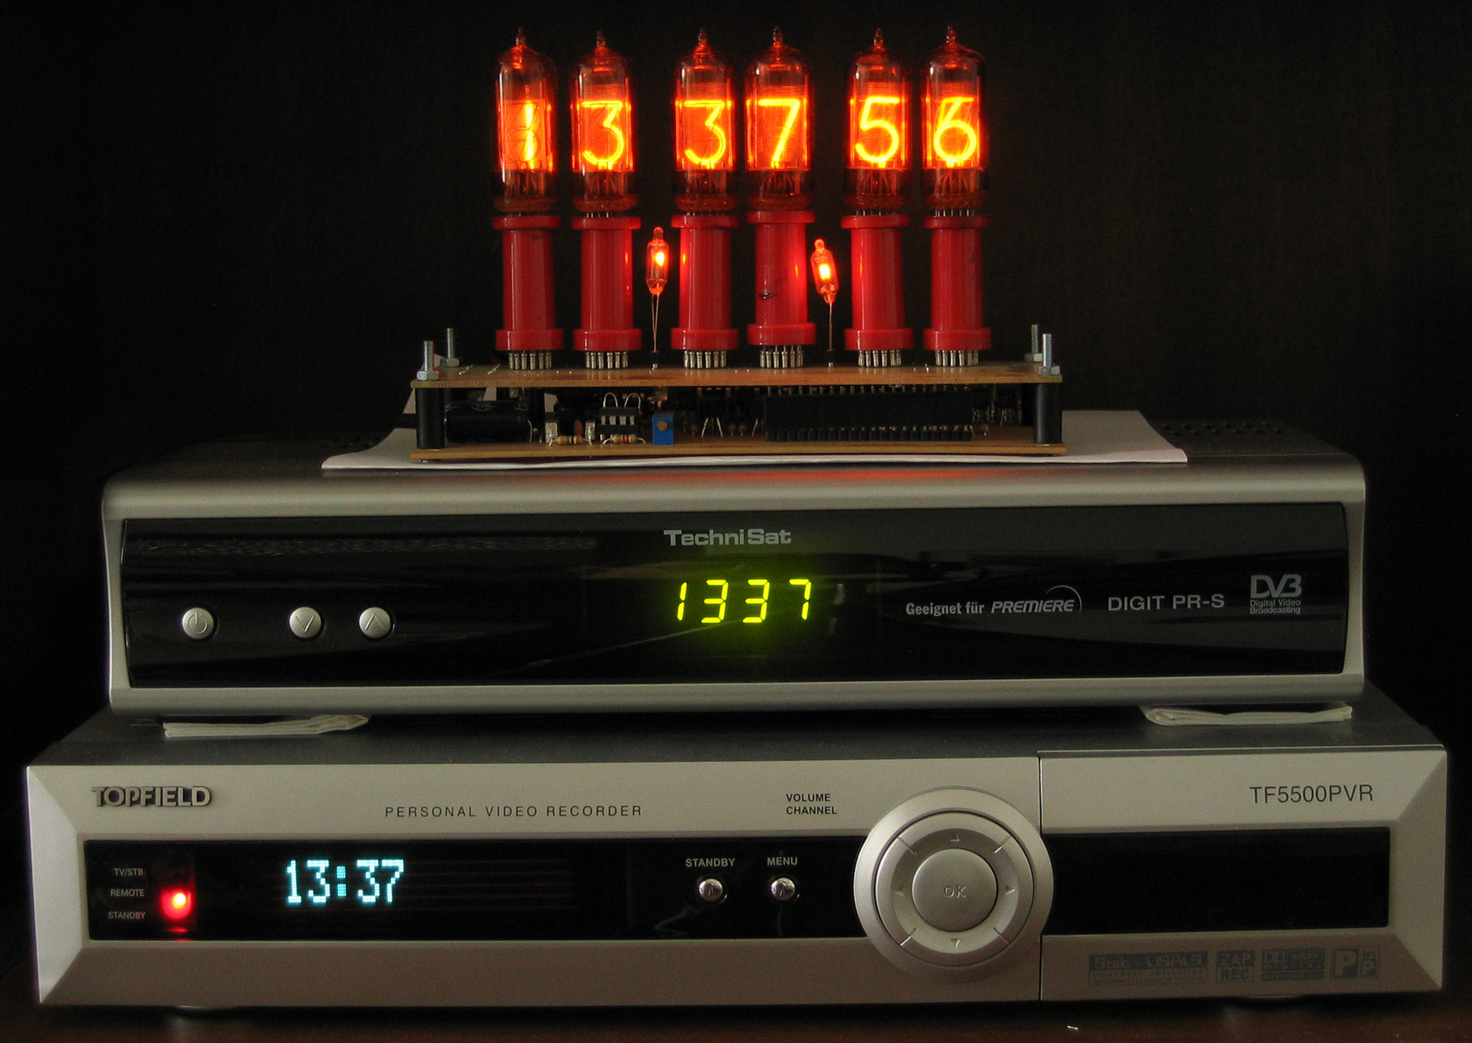
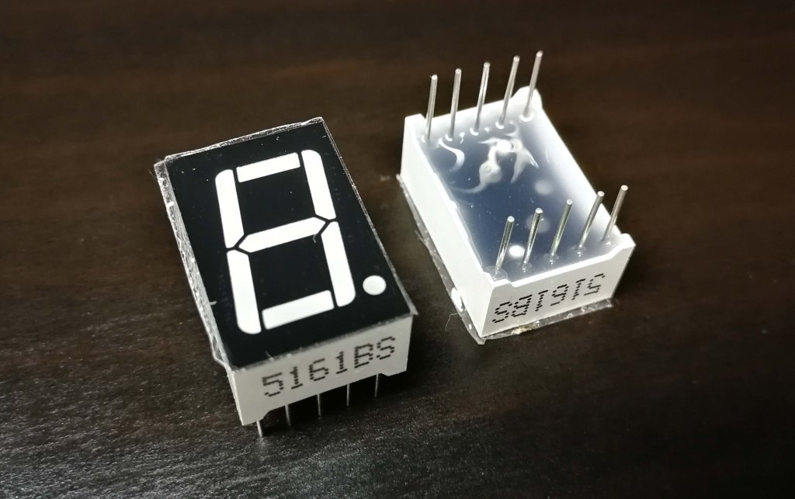
HARDWARE
Display de 7 segmentos
¿Qué es un Display de 7 segmentos?
Se llama visualizador, display en inglés, a un dispositivo de ciertos aparatos electrónicos que permite mostrar información al usuario de manera visual​ o táctil. Un visualizador de una señal de vídeo se lo llama más comúnmente pantalla; los dos ejemplos más comunes son el televisor y el Monitor de computadora.
Facilitador: PhD Alfredo García Suárez

Slide 6
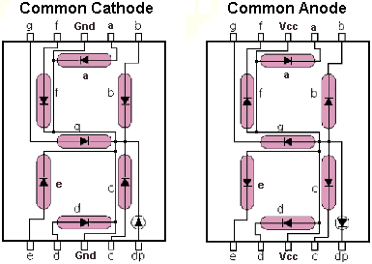
HARDWARE
Display de 7 segmentos
¿Qué tipos de display existen?
Se llama visualizador, display en inglés, a un dispositivo de ciertos aparatos electrónicos que permite mostrar información al usuario de manera visual​ o táctil. Un visualizador de una señal de vídeo se lo llama más comúnmente pantalla; los dos ejemplos más comunes son el televisor y el Monitor de computadora.
Facilitador: PhD Alfredo García Suárez

Slide 7
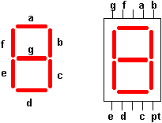
HARDWARE
Display de 7 segmentos
¿Qué tipos de display existen?
Existen dos tipos diferentes de displays de 7 segmentos: de ánodo común y de cátodo común. En el tipo de ánodo común, todos los ánodos del display están conectados a un pin común, generalmente la fuente de alimentación, y los LED se controlan mediante los cátodos con la conexión a tierra.
Facilitador: PhD Alfredo García Suárez

Slide 8
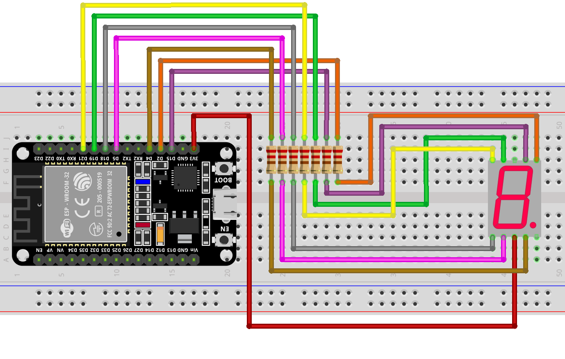
HARDWARE
Display de 7 segmentos
CONEXIÓN
3.3V o
GND
Facilitador: PhD Alfredo García Suárez

Slide 9
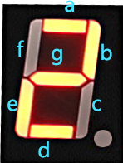
HARDWARE
Ejemplo de codificación
¿Cómo sería la codificación del numero 2?
Seria: 0, 1, 6, 4 y 3
0
6
1
5
4
2
¿Cómo sería la codificación del numero 1?
Seria: 1 y 2
3
Facilitador: PhD Alfredo García Suárez

Slide 10
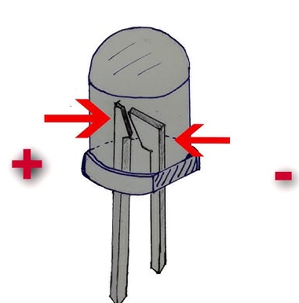
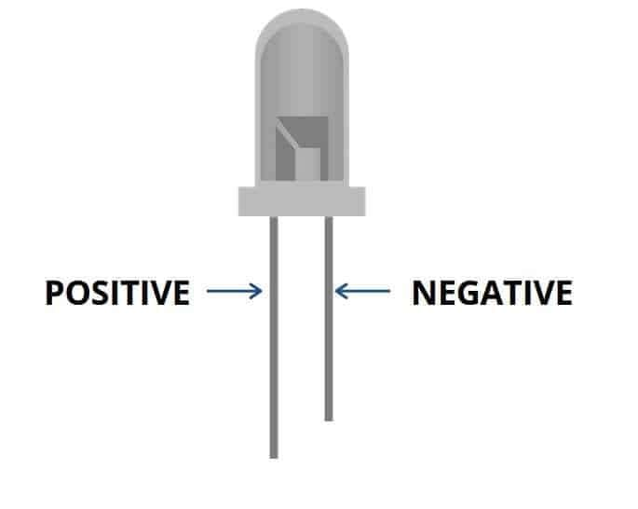
HARDWARE
Polaridad de un LED
Facilitador: PhD Alfredo García Suárez

Slide 11
SOFTWARE-HARWDWARE
Proyecto 2: DISPLAY DE 7 SEGMENTOS
Descripción
El proyecto de los displays de 7 segmentos realiza su funcionamiento por medio de señales digitales para generar una cuenta ascendente del numero 00 al 99 desplegada en indicadores LED
Materiales
28 LEDS del mismo color
3m de cable para protoboard
Estructura de 2 display (material de elección libre)
Cables macho-macho y macho-hembra
1 ESP32 con cable
1 shield para ESP32
1 cautín
Soldadura
Facilitador: PhD Alfredo García Suárez

Slide 12
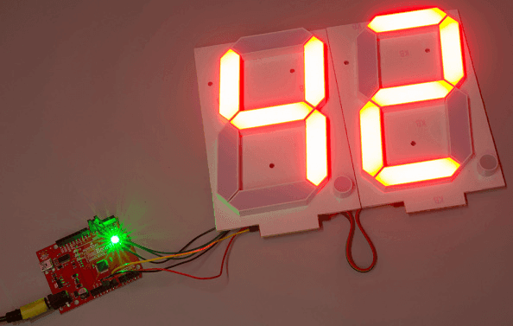
SOFTWARE-HARWDWARE
Proyecto 2: DISPLAY DE 7 SEGMENTOS
Facilitador: PhD Alfredo García Suárez

Slide 13
CLASE ACTUAL
06
-Descripción de Actividad 2
Facilitador: PhD Alfredo García Suárez

Slide 14

Actividad 2 (Calculadora en Displays)
1. Crear 1 repositorio “Calculadora en Displays” en GitHub que contenga dos carpetas con el nombre: “Capa Arduino” y “Capa Python” respectivamente.
2. Implementar la siguiente funcionalidad y diseño de la interfaz gráfica de una calculadora:
A) Diseño de los widgets de una calculadora (libre)
B) Implementación de las operaciones suma, resta, multiplicación y división cuyo resultado se muestre en los displays (2 dígitos)
C) 1 Botón de inicio de cuenta ascendente
D) 1 Botón de cuenta descendente
E) 1 Botón de paro (Detiene la cuenta en el último numero del conteo)
F) 1 Botón de reset (Despliegue 00 en displays)
G) Todos los resultados que muestren los display deben de estar en memoria para poder ser utilizados para el calculo del tiempo futuro.
Facilitador: PhD Alfredo García Suárez

Slide 15
Actividad 2 (Calculadora en Displays)
3. Generar un reporte con la platilla SPRINGER que contenga cada una de las etapas de implementación en formato PDF con las siguientes secciones: “Titulo”, “Autores” “abstract”, “keywords” “Introducción”, “metodología”, “pruebas experimentales”, “resultados”, “conclusiones” y “referencias”.
4. Enviar el link del repositorio a: col537014@colaborador.buap.mx para “Evaluación”
Facilitador: PhD Alfredo García Suárez

